Slide 1
IAWM
APPLICATION WEB DE GESTION ET SUIVI DES DOSSIERS VACATAIRES
AMRAOUI HIND - EL HADDAJ AYA - AKJIJ SALMA

Slide 2
Introduction
3

Slide 3
Plan
CONTEXTE ET OBJECTIFS DU PROJET
MÉTHODOLOGIE ET CONCEPTION DES DONNÉES
CONCEPTION DES INTERFACES AVEC FIGMA
DÉVELOPPEMENT DES ESPACES VACATAIRE / ADMIN
DÉFIS TECHNIQUES
DÉMO ET CONCLUSION

Slide 4
Contexte et Problématique
École Supérieure de Technologie de Salé :
Institution dédiée à la formation technologique.
Rôle clé des vacataires : enseignants temporaires pour des cours spécialisés.

Slide 5


Contexte et Problématique
Problématique :
Gestion manuelle des dossiers (papiers, suivi, validation, virements).
Problèmes : lenteur, erreurs, manque de transparence, suivi difficile.
Absence d’accès direct aux données des vacataires.

Slide 6

Contexte et Problématique
Solution proposée :
Application web pour automatiser et centraliser la gestion.

Slide 7

Objectifs et Bénéfices
Objectif principal :
Développer une application web intuitive pour gérer et suivre les dossiers des enseignants vacataires.
3

Slide 8

Objectifs et Bénéfices
Objectifs spécifiques :
Soumission en ligne des informations et documents.
Suivi en trois phases : infos personnelles, documents, état du dossier/virement.
Interface admin pour gérer dossiers, virements, et administrateurs.
Notifications par email pour les changements d’état.
Gestion des délais de dépôt.
3

Slide 9

Objectifs et Bénéfices
Bénéfices :
Gain de temps, moins d’erreurs, transparence, satisfaction utilisateur.
3

Slide 10

Méthodologie et Conception des Données
Méthodologie Agile (itérations courtes, tests réguliers).
Analyse des besoins via échanges avec le chef de département.
4

Slide 11
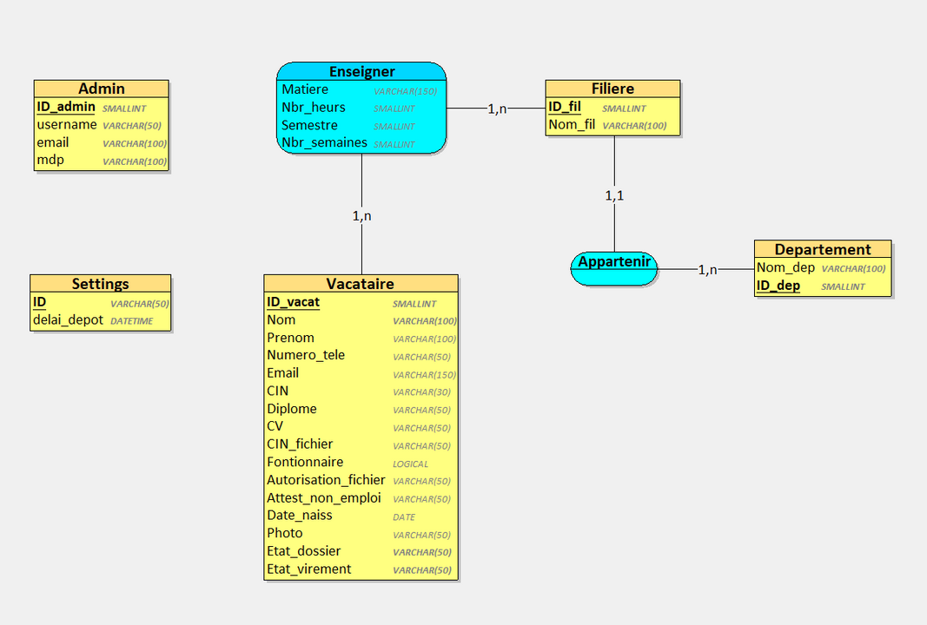
Méthodologie et Conception des Données
Model Conceptuel de Données

Slide 12
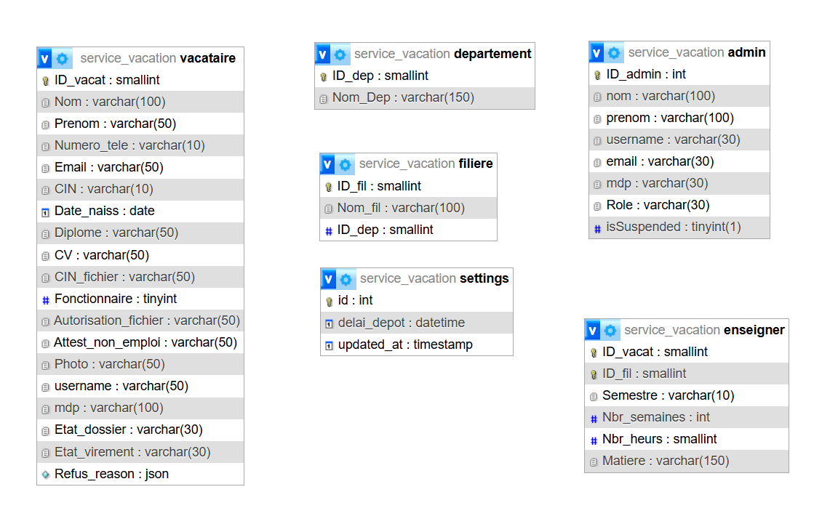
Méthodologie et Conception des Données
Structure de Base de Données
4

Slide 13
Méthodologie et Conception des Données
Extraction et importation :
Extraction manuelle des informations depuis les emplois du temps du département informatique.
Création d'un fichier Excel regroupant les données des vacataires (nom, matiere, nombre d’heures, etc.).
Importation des données dans la base de données via un script JavaScript importVacataires.js utilisant la bibliothèque XLSX pour parser le fichier Excel.
4

Slide 14
Méthodologie et Conception des Données
Création de maquettes sur Figma pour visualiser les interfaces avant développement conçues pour : l’Espace de l’Enseignant Vacataire et l’Espace de l’Administrateur.
4

Slide 15
Méthodologie et Conception des Données
Technologies :
Frontend : React (composants modulaires), CSS (styles personnalisés basés sur les maquettes Figma).
Backend : Node.js, Express (API RESTful), MySQL (base de données).
Outils supplémentaires : Axios (requêtes HTTP), Multer (upload de fichiers), Nodemailer (notifications email), XLSX (importation des vacataires), Bcrypt (hachage sécurisé des mots de passe).

Slide 16
Méthodologie et Conception des Données
Étapes de développement :
Conception des maquettes Figma pour définir l'ergonomie et le design.
Conception de la base de données.
Développement des interfaces utilisateur (vacataire et admin) en respectant les maquettes.
Implémentation des fonctionnalités backend (authentification, upload, notifications).
Tests

Slide 17
Conception des Interfaces avec Figma
Création des maquettes :
Formulaire des informations personnelles
Téléversement des documents
Suivi de l’état du dossier / virement
Espace admin : liste des vacataires, gestion des dossiers
3

Slide 18


Conception des Interfaces avec Figma
Navigation fluide et logique entre les écrans
Respect des principes d’ergonomie et de cohérence visuelle
Validation des maquettes

Slide 19
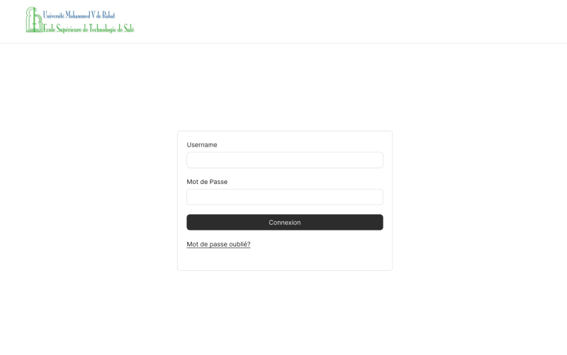
Figure 1: Interface de Connexion
3

Slide 20
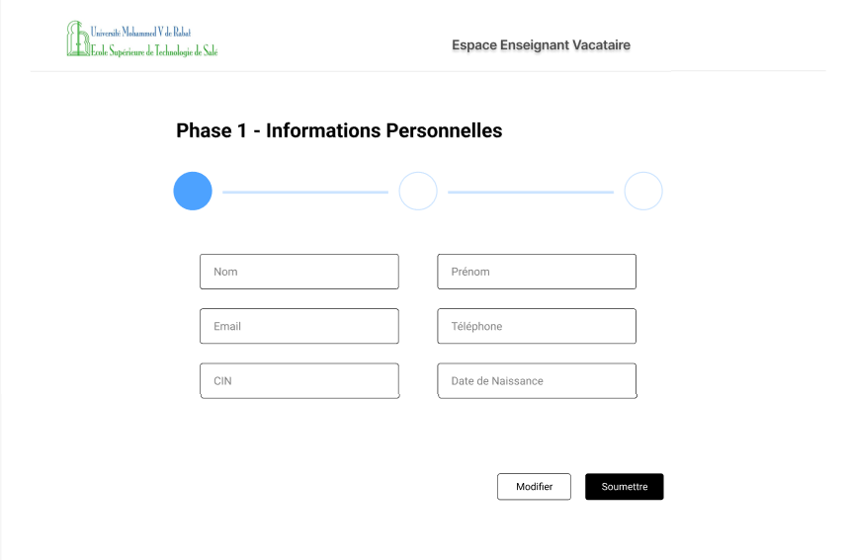
Figure 2: Interface de la Phase 1 - Informations Personnelles
3

Slide 21
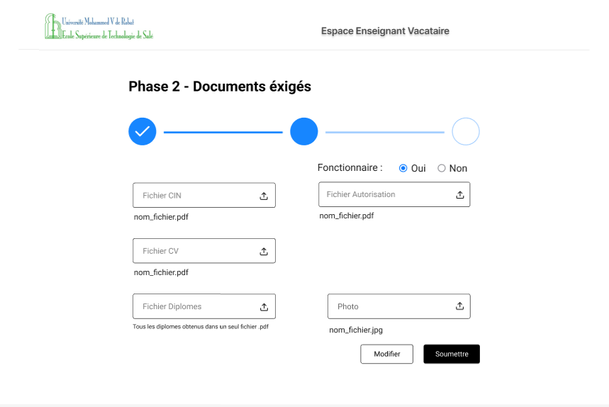
Figure 3: Interface de la Phase 2 - Documents Exigés
3

Slide 22
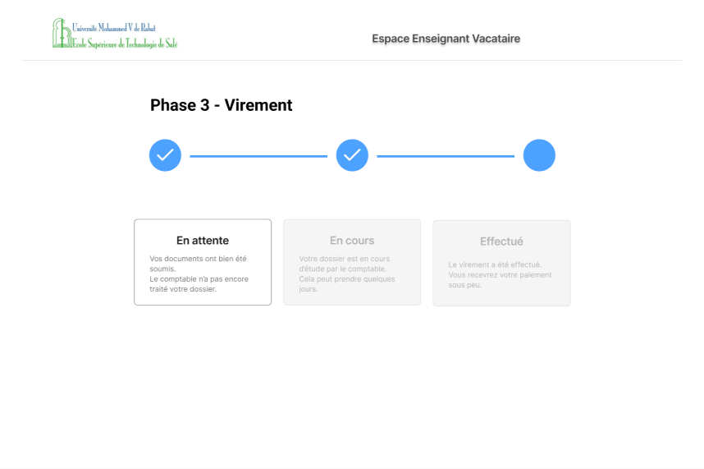
Figure 4: Interface de la Phase 3 - Suivi du Dossier / Virement
3

Slide 23
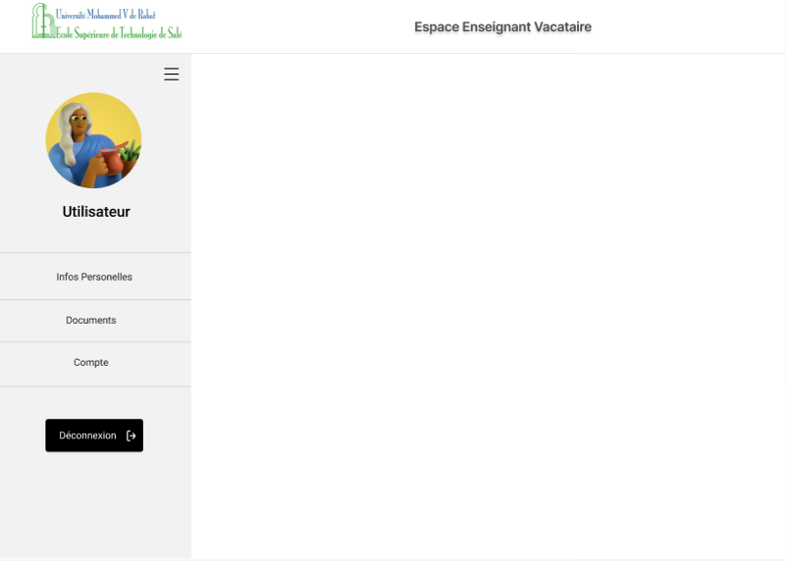
Figure 5: Sidebar - Espace Utilisateur
3

Slide 24
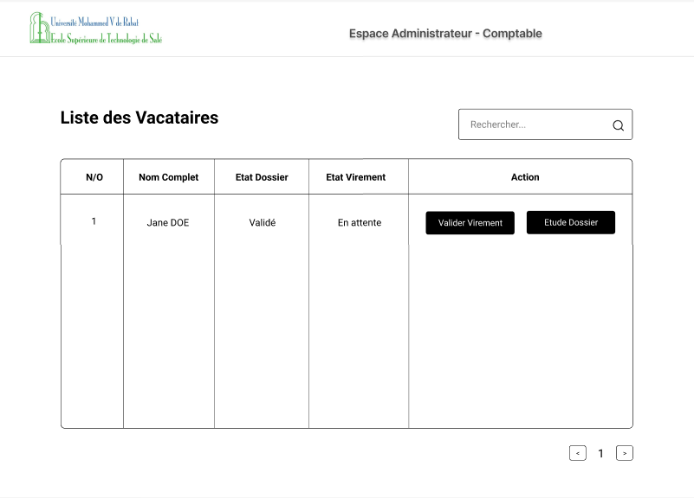
Figure 6: Interface de la Liste des Vacataires - Espace Administrateur
3

Slide 25
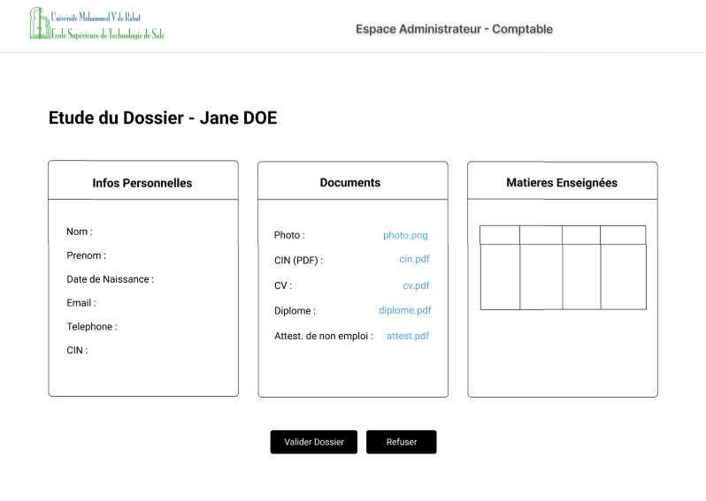
Figure 7: Interface d’etude de dossier vacataire - Espace Administrateur
3

Slide 26
Développement de l’Espace Vacataire
Espace vacataire :
Première connexion : Utilisation du nom d’utilisateur et mot de passe fournis par l’université.
Phase 1 : Saisie des informations personnelles (nom, CIN, date de naissance).
Phase 2 : Téléversement des documents (photo, CV, diplôme, attestation).
Phase 3 : Suivi de l’état avec barre de progression.
Gestion du mot de passe.

Slide 27
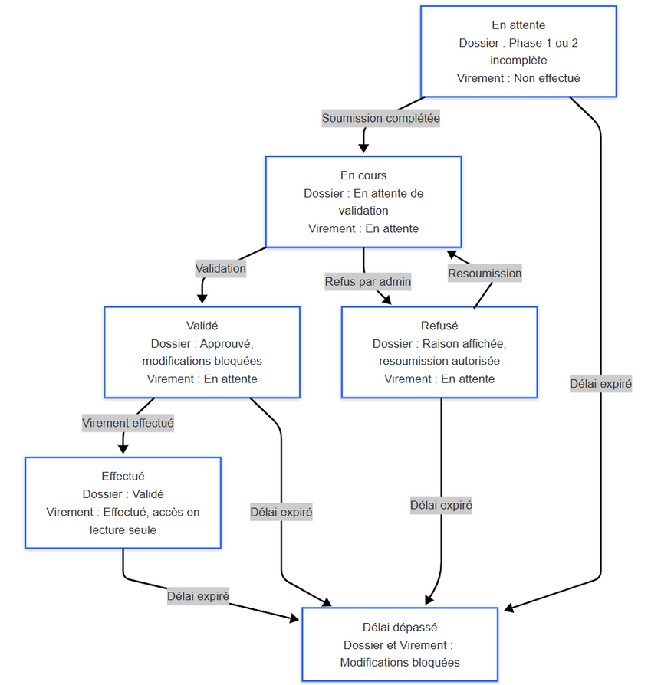
Développement de l’Espace Vacataire
Conditions du dossier / virement :
En attente : Dossier non soumis (Phase 1 ou 2 incomplète).
En cours : Dossier soumis, en attente de validation.
Validé : Dossier approuvé, modifications bloquées.
Refusé : Dossier rejeté, raison affichée, resoumission autorisée.
Effectué : Virement effectué, accès en lecture seule.
Délai dépassé : Modifications bloquées après la date limite.

Slide 28
Développement de l’Espace Administrateur
Espace admin:
Liste des vacataires: recherche, pagination.
Étude des dossiers: validation/refus avec raison.
Gestion des virements : Bouton "Effectuer Virement".

Slide 29
Développement de l’Espace Administrateur
Configuration des délais (super admin uniquement).
Gestion des administrateurs :
Ajout, suspension, suppression (super admin uniquement).
Génération d’un nom d’utilisateur et mot de passe pour les nouveaux admins/comptables, envoyés par e-mail.

Slide 30

Défis Techniques
Défis
Extraction manuelle des données (chronophage)
Traduction des maquettes Figma en code
Synchronisation des phases (SuiviDossier.js)
Parsing de Refus_reason (JSON)
Gestion des fichiers uploadés (Multer)

Slide 31
DEMO
3

Slide 32
Conclusion
3

Slide 33
IAWM
MERCI POUR VOTRE ATTENTION
AMRAOUI HIND - EL HADDAJ AYA - AKJIJ SALMA

